Slide 1
Презентация решения
ФНЧ, Пермский Край

Slide 2
Анализ рынка
Мы взяли на рассмотрение 5 самых больших отечественных провайдеров: SberCloud, VK Cloud, Yandex.Cloud, Selectel и SoftLine.

Slide 3
Общие схожести, чтобы не повторяться
Все провайдеры работают по модели pay-as-you-go
Средства списываются с уже пополненного счёта
Автоматизация платежей – есть
Все ресурсы оплачиваются каждый час (за исключением VK, точность там - до секунды)
Количество ресурсов указывается произвольно (в некоторых случаях шаг >1)
VK, Selectel и Yandex имеют API для управления ресурсами

Slide 4
Стоимость ресурсов в Selectel
Ресурс | Стоимость в час | Лимит
vCPU | 1.10₽ | 100
RAM (ГБ) | 0.62₽ | 500
vHDD (ГБ) | 0.01₽ | 5000
Маршрутизируемый IP-адрес (шт) | 0.24₽ | 1
Edge роутер Compact (шт) | 0.88₽ | 1
Объектное хранилище (ГБ) | 0.0016₽ | –
*Трафик хранилища считать не будем, потому что это очень редкая операция

Slide 5
Стоимость ресурсов в Yandex.Cloud
Ресурс | Стоимость в час | Лимит
vCPU | 1.05₽ | 96
RAM (ГБ) | 0.28₽ | 32-640 (в зависимости от кол-ва ядер)
vHDD (ГБ) | 0.1₽ | 4096
Маршрутизируемый IP-адрес (шт) | 0.24₽ | 1
Исходящий трафик (ГБ, до 10 г/мес бесплатно) | 0.88₽ | –
Объектное хранилище (ГБ) | 0.0019₽ | –

Slide 6
Стоимость ресурсов в VK Cloud
Ресурс | Стоимость в час | Лимит
vCPU | 1.06₽ | 64
RAM (ГБ) | 0.5₽ | 500
vHDD (ГБ) | 0.005₽ | 1000000, можно считать, что его нет :)
Маршрутизируемый IP-адрес (шт) | Бесплатно | 1
Исходящий трафик (ГБ, до 10 гб бесплатно) | Не тарифицируется | –
Объектное хранилище (ГБ) | 0.0013₽ | –
*Major advantage: оплата идёт с точностью до секунды, а не часа, в отличие от других сервисов

Slide 7
Стоимость ресурсов в SberCloud и SoftLine
На сайте нет калькулятора, всё считается при звонке оператору, (а кто в наше время хочет звонить)
Пытался создать аккаунт на сайте SberCloud и 2 дня получал сообщения о том, что сервис недоступен, не очень хороший знак :^)

Slide 8
Анализ цен рынка
Базовая конфигурация (минимум для запуска CML2 и нескольких нод):
4 vCPU
8 GB RAM
25 GB HDD
VK Cloud – аптайм 99.95%:
Цена одной машины: 6.8₽ в час
Цена при сценарии высокой нагрузки: 44.5₽ в час
Яндекс – аптайм 99.5%:
Цена одной машины: 6.8₽ в час
Цена при высокой нагрузке: 44.5₽ в час
(в целом доверие больше, чем к VK Cloud)
Сценарий высокой нагрузки:
8 vCPU
128 GB RAM
25 GB HDD
Selectel – аптайм 99.98% l:
Цена одной машины: 7.98₽ в час
Цена при сценарии высокой нагрузки: 50.74₽ в час
SberCloud и SoftLine:
Бумажки, звонки, письма - много лишней мороки
Указаны средние значения аптайма сервисов

Slide 9
НО!
Яндекс облако запрещает nested virtualization, который обязателен для функционирования CML2. Не подходит.

Slide 10
Наш выбор – Selectel
Имеет три тиера кластеров
Быстрая поддержка
Есть облако, построенное на основе VMware
API для управления сервисами
Средний аптайм сервисов больше конкурентов
Notes:
Имеет три тиера кластеров можно поменять его если не хватает скорости ЦПУ или ХДД
Быстрая поддержка - мне отвечали меньше чвем 5 минут
Есть облако, построенное на основе VMware, которое идеально подходит для нашей задачи

Slide 11
Описание проблемы репликации
При обычном клонировании виртуальной машины, лицензия работает только на оригинале, на клоне - ошибка.
В процессе поиска проблемы, мы начали анализировать различия между двумя репликами по параметрам, доступным приложениям изнутри ОС.

Slide 12
Решение проблемы репликации
У нас было два варианта решения:
Мы выяснили, что валидацией лицензии изнутри машины занимается файл smartlm.so. Можно изменить этот файл или вырезать его.
После нескольких тестов мы выяснили, что лицензия CML привязана к BIOS UUID. При клонировании, VMware меняет этот параметр. Сохраняя этот идентификатор в каждой новой реплике, мы можем использовать одну и ту же лицензию.
Так как код продукта по заданию менять запрещено, мы решили использовать второй вариант.

Slide 13
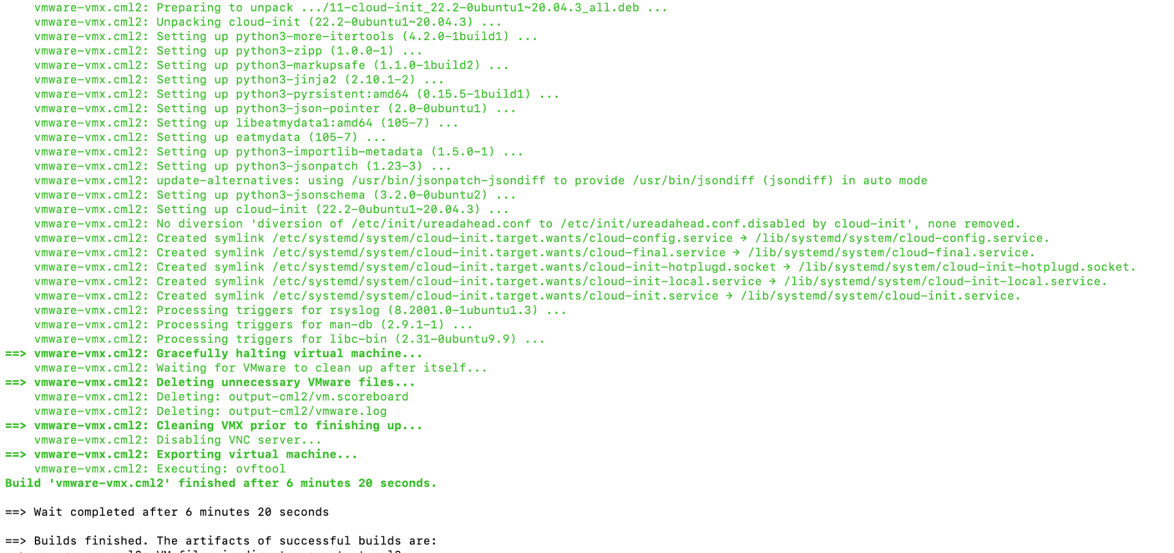
Сборка модифицированного образа
Notes:
Во время сборки при помощи Hachicorp Packer мы принудительно устанавливаем bios.uuid, к которому привязана лицензия. Образ адаптирован под vDirector, после сборки он конвертируется в формат ova, потому что именно с этими форматами работает vDirector. Плюс это позволяет нам каждый раз не менять uuid при разворачивании образа в VMware.

Slide 14
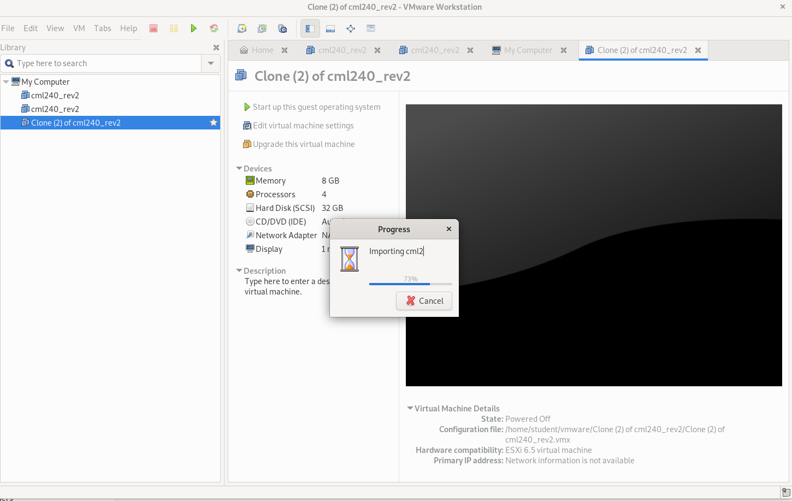
Разворачиваниемодифицированного образа
Notes:
Во время сборки при помощи Packer мы принудительно устанавливаем bios.uuid, к которому привязана лицензия. Образ адаптирован под vDirector, после сборки он конвертируется в формат ova, потому что именно с этим форматом работает vDirector. Плюс это позволяет нам каждый раз не менять uuid при разворачивании образа в VMware.

Slide 15
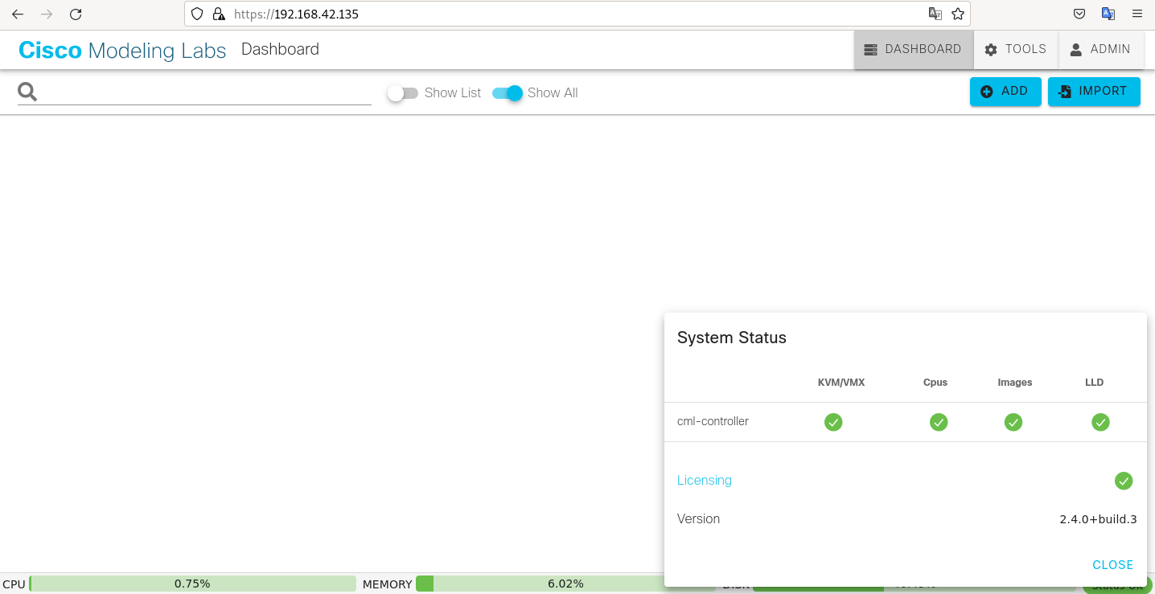
Результат
Notes:
Во время сборки при помощи Hachicorp Packer мы принудительно устанавливаем bios.uuid, к которому привязана лицензия. Образ адаптирован под vDirector, после сборки он конвертируется в формат ova, потому что именно с этими форматами работает vDirector. Плюс это позволяет нам каждый раз не менять uuid при разворачивании образа в VMware.

